Slide 1
Lição 3: encontrando linhas no tapete
Seshan brothers
Traduzido por equipe sunrise
Notes:
1

Slide 2
Primeiros passos
No caminho abaixo, o primeiro passo é se mover até encontrar a linha que cruza o tapete. Este primeiro passo pode ser complicado!
Usar somente distância pode dar errado. Se o robô estiver um pouco angulado pode fazer com que ele não pare precisamente na linha
Nosso objetivo é usar o sensor de luz para parar na parte branca ou preta da linha
Move Until Line
© 2018, FLL Tutorials,Última edição: 04/09/2018

Slide 3
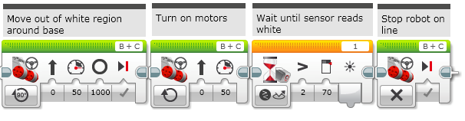
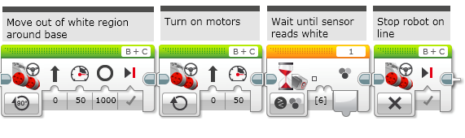
Primeira solução
Primeiro, vamos parar na parte branca. Os problemas com a preta são semelhantes
Abaxio estão dois programas para cumprir essa etapa. A de cima usa a luz refletida, e a de baixo usa cor
Ambas começam por se movimentar para for a da base (já que a base é branca) e depois ligar o motor até que encontre a luz refletida ou o branco
Infelizmente, nenhuma delas é confiável!
Move Until Line
© 2018, FLL Tutorials,Última edição: 04/09/2018

Slide 4
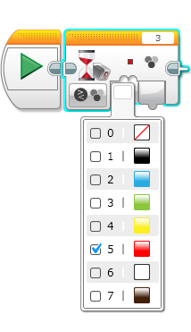
Sensor de cor
No modo de cor, o sensor emite uma luz esbranquiçada no tapete, e tenta encontrar uma que encaixe, conforme as cores das peças LEGO
Como a impressão do tapete não é idêntica as peças LEGO, as cores resultantes podem ser imprevisíveis.
O sensor de cor lê regiões do tapete por vez. Se ver um pouco de amarelo e de azul, pode resultar em verde
© 2018, FLL Tutorials,Última edição: 04/09/2018

Slide 5
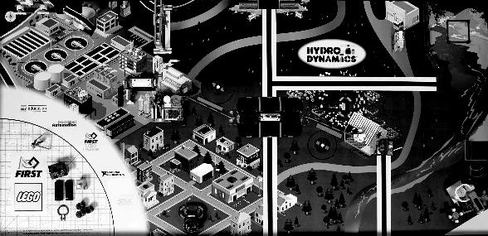
Luz refletida
Na luz refletida, o sensor emite uma luz vermelha no tapete, que mostra o quanto de luz recebeu de volta
Primeiro, você deve tentar calibrar o sensor. Isso trará leituras mais confiáveis
Segundo, o tapete fica bastante diferente na luz vermelha do que na normal.
© 2018, FLL Tutorials,Última edição: 04/09/2018

Slide 6
Encontro confiável de linha
O maior problema é que você está tentando encontrar uma região branca após uma grande seção do tapete, o que pode fazer com que ele ecnontre o branco antes
A solução é se movimentar para perto da linha e então começar a procurar pelo branco
Isso reduz significamente as chances do seu robô de parar no lugar errado
Branco?
Andando por cm
Branco?
© 2018, FLL Tutorials,Última edição: 04/09/2018

Slide 7
E depois:
Para programar esta lição, leia as seguintes lições do EV3Lessons.com
Move Straight
Introduction to Color Sensor
Move Inches
Moving with My Blocks
Color Sensor Calibration
© 2018, FLL Tutorials,Última edição: 04/09/2018

Slide 8
Créditos
Essa lição foi escrita por Sanjay Seshan e Arvind Seshan
Mais lições em www.ev3lessons.com e www.flltutorials.com
Traduzido por Equipe Sunrise, de Santa Catarina, Brasil
This work is licensed under a Creative Commons Attribution-NonCommercial-ShareAlike 4.0 International License.
© 2018, FLL Tutorials,Última edição: 04/09/2018
Notes:
8

